Slide 1







PHÒNG GIÁO DỤC VÀ ĐÀO TẠO QUẬN LONG BIÊN
TRƯỜNG TIỂU HỌC LÊ QUý ĐÔN
TOÁN – LỚP 4

Slide 2





Khởi động

Slide 3




GIÚP KHỈ HÁI TÁO
PLAY

Slide 4




Luyện tập

Slide 5
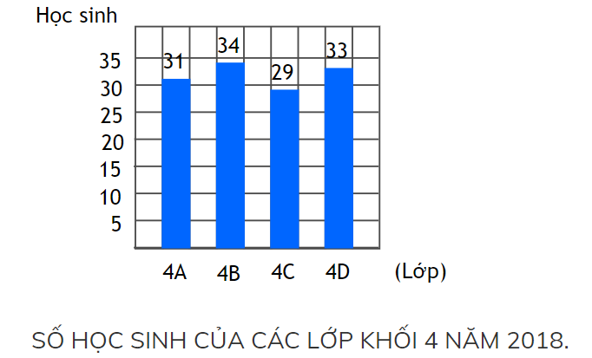
Biểu đồ bên cho biết số học sinh của các lớp khối 4 của một trường trong năm 2018.
Nhìn biểu đồ và Trả lời câu hỏi: Những lớp nào có trên 32 học sinh?
Những lớp có trên 32 học sinh là: 4B và 4D

Slide 6
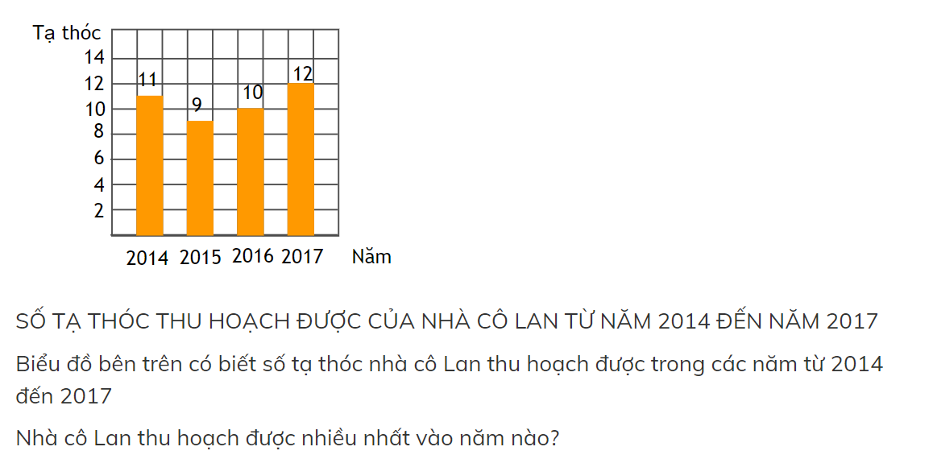
Nhà cô Lan thu hoạch được nhiều nhất vào năm: 2017

Slide 7
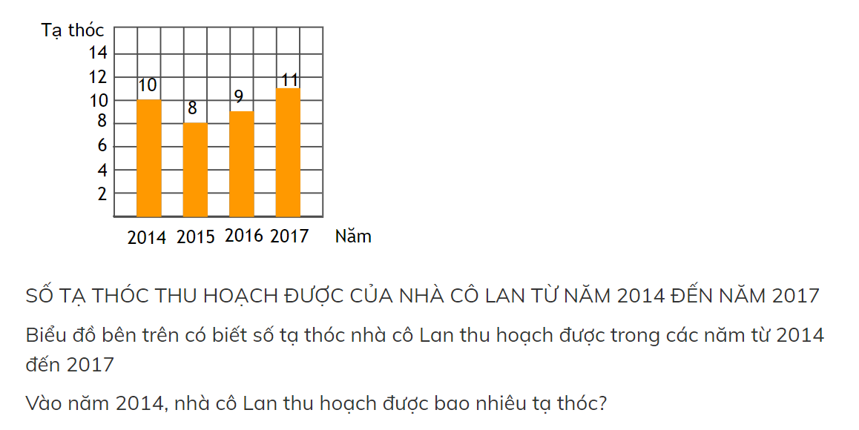
Vào năm 2014, nhà cô Lan thu được 10 tạ thóc

Slide 8
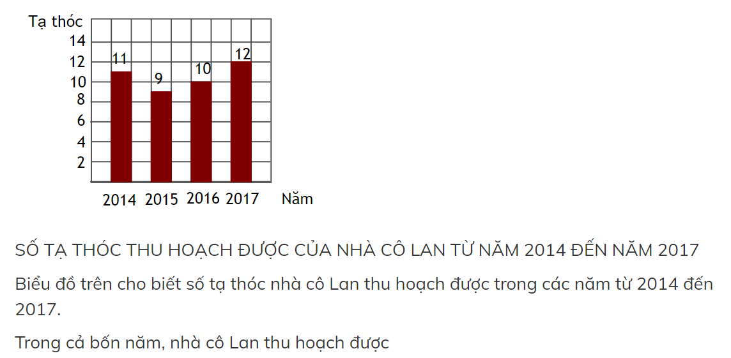
Trong cả bốn năm, nhà cô Lan thu hoạch được bao nhiêu tạ thóc?
Trong cả bốn năm, nhà cô Lan thu hoạch được: 42 tạ thóc.

Slide 9
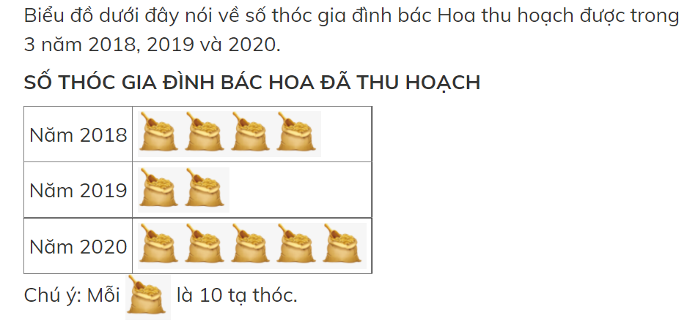

Trung bình mỗi năm nhà bác Hoa thu được bao nhiêu tạ thóc?
Trung bình mỗi năm nhà bác Hoa thu được 40 tạ thóc.

Slide 10
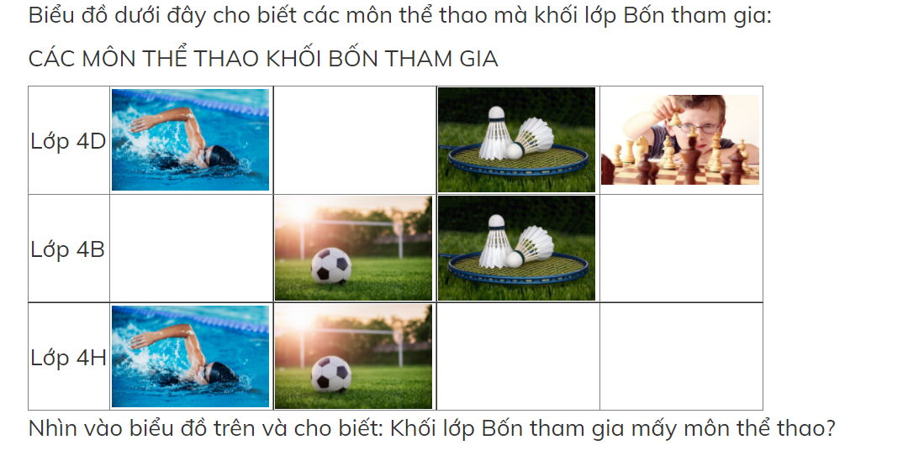
Khối lớp 4 tham gia bốn môn thể thao.

Slide 11
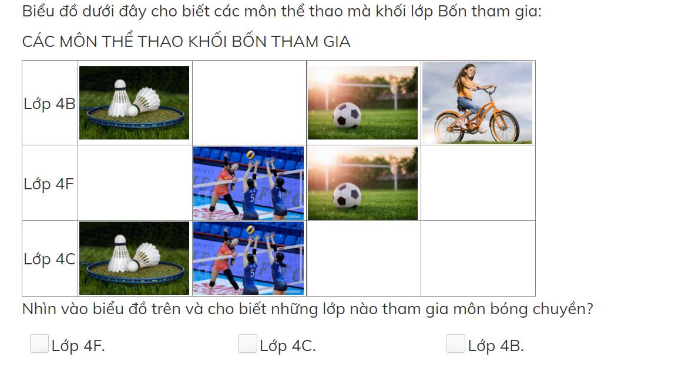
Những lớp tham gia môn bóng chuyền: lớp 4F và 4C

Slide 12


SAI RỒI!!!
Trả lời lại nè

Slide 13
SAI RỒI!!!
Trả lời lại nè

Slide 14
SAI RỒI!!!
Trả lời lại nè

Slide 15
SAI RỒI!!!
Trả lời lại nè

Slide 16
SAI RỒI!!!
Trả lời lại nè

Slide 17
SAI RỒI!!!
Trả lời lại nè

Slide 18
SAI RỒI!!!
Trả lời lại nè

Slide 19

Luyện tập

Slide 20





Bài 1: Biểu đồ dưới đây nói về số vải hoa và vải trắng của một cửa hàng đã bán được trong tháng 9:
Dựa vào biểu đồ bên hãy điền Đ (đúng) hoặc S (sai) vào ô trống:
Số vải hoa và vải trắng đã bán trong tháng 9
Tuần 1 cửa hàng bán được 2m vải hoa và 1m vải trắng.
S
Tuần 1
Tuần 2
Tuần 3
Tuần 4
Đ
Tuần 3 cửa hàng bán được 400m vải.
Tuần 3 cửa hàng bán được nhiều vải hoa nhất.
S
Số mét vải hoa mà tuần 2 cửa hàng bán được nhiều hơn tuần 1 là 100m
Đ
Mỗi chỉ 100m vải hoa
Số mét vải hoa mà tuần 4 cửa hàng bán được ít hơn tuần 2 là 100m
S
Mỗi chỉ 100m vải trắng

Slide 21
Bài 2: Biểu đồ bên nói về số ngày có mưa trong ba tháng của năm 2004 ở một huyện miền núi.
Số ngày có mưa trong ba tháng của năm 2004
Dựa vào biểu đồ hãy trả lời các câu hỏi sau:
(ngày)
a) Tháng 7 có bao nhiêu ngày mưa?
21
Tháng 7 có 18 ngày mưa
18
b) Tháng 8 mưa nhiều hơn tháng 9 bao nhiêu ngày?
15
Tháng 8 mưa nhiều hơn tháng 9 số ngày là: 15 – 3 = 12 (ngày)
12
9
6
c)Trung bình mỗi tháng có bao nhiêu ngày mưa?
3
Trung bình mỗi tháng có số ngày mưa là: (18 + 15 + 3) : 3 = 12 (ngày)
0
Tháng 7
Tháng 8
Tháng 9
(Tháng)

Slide 22



Bài 3: Tàu Thắng Lợi trong ba tháng đầu năm đã đánh bắt được số các như sau:
Tháng 1: 5 tấn ; Tháng 2: 2 tấn ; Tháng 3: 6 tấn.
Hãy vẽ tiếp biểu đồ dưới đây:
(tấn)
Số cá tàu thắng lợi đã đánh bắt được
9
8
7
6
5
4
3
2
1
0
Tháng 1
Tháng 2
Tháng 3
(Tháng)

Slide 23

DẶN DÒ
Ôn lại cách xem biểu đồ
Chuẩn bị bài: Phép cộng
Chào tạm biệt các con!

